Slide 1

проект по информатике
Физический справочник
подготовил Кульбако Артемий
руководитель Колосова Оксана Викторовна

Slide 2


Объект исследования
Среда RAD Studio 10.1 и язык Object Pascal

Slide 3
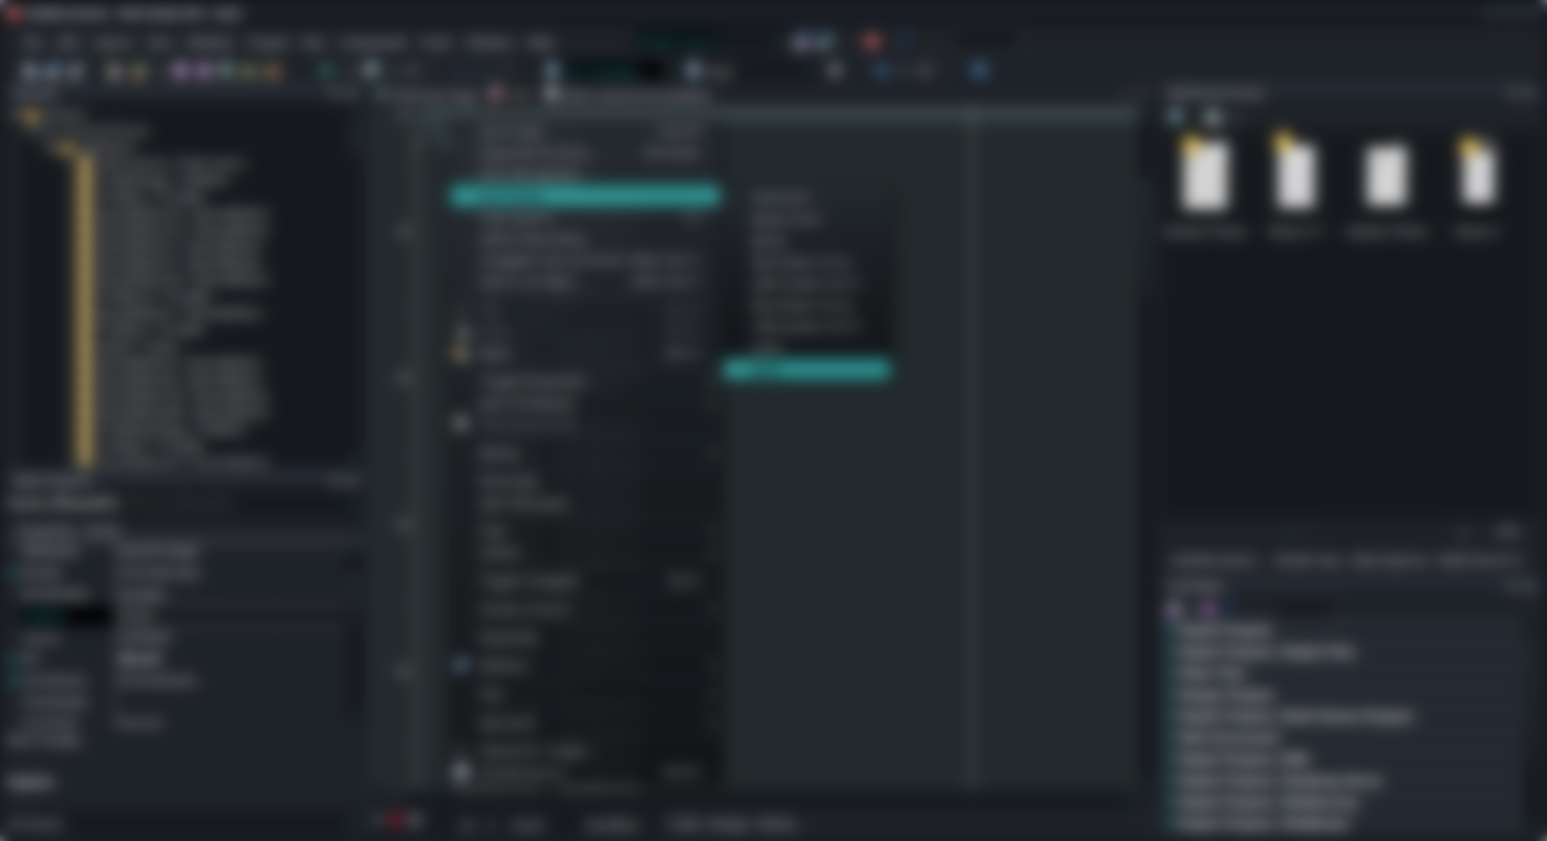

Актуальность
Людям, изучающим физику, программа поможет вспомнить основные формулы, величины и законы.

Slide 4
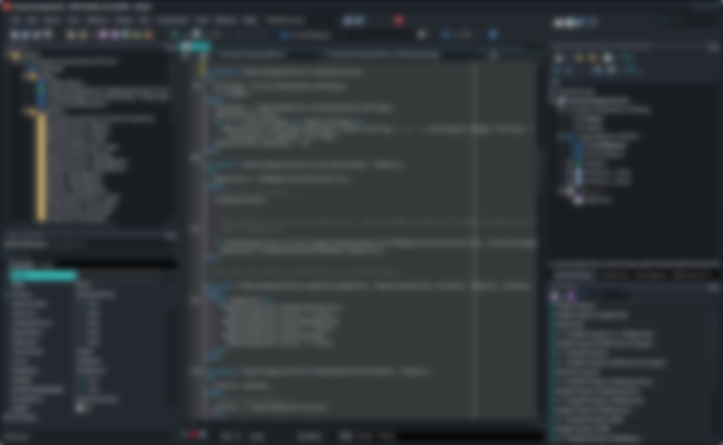
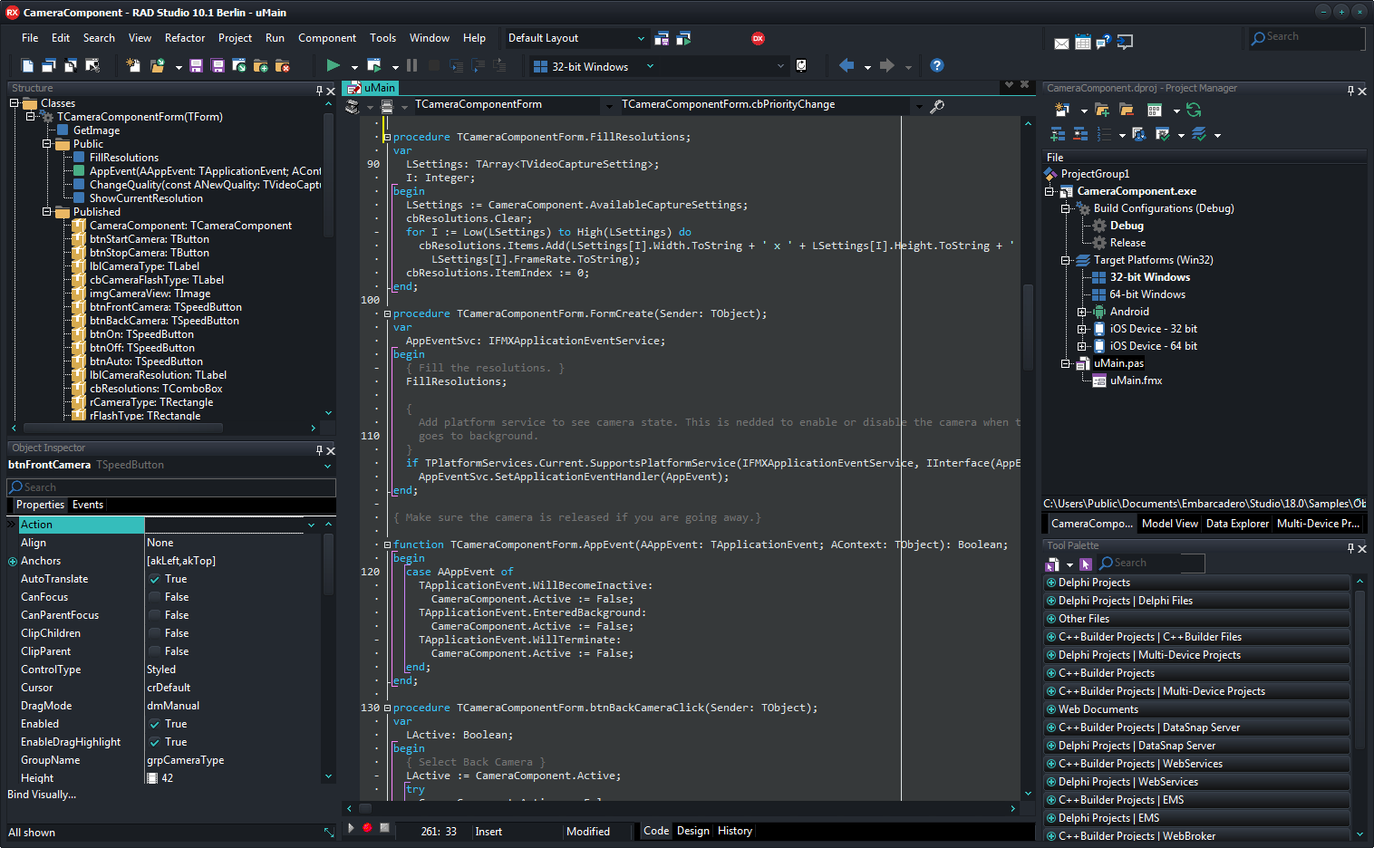
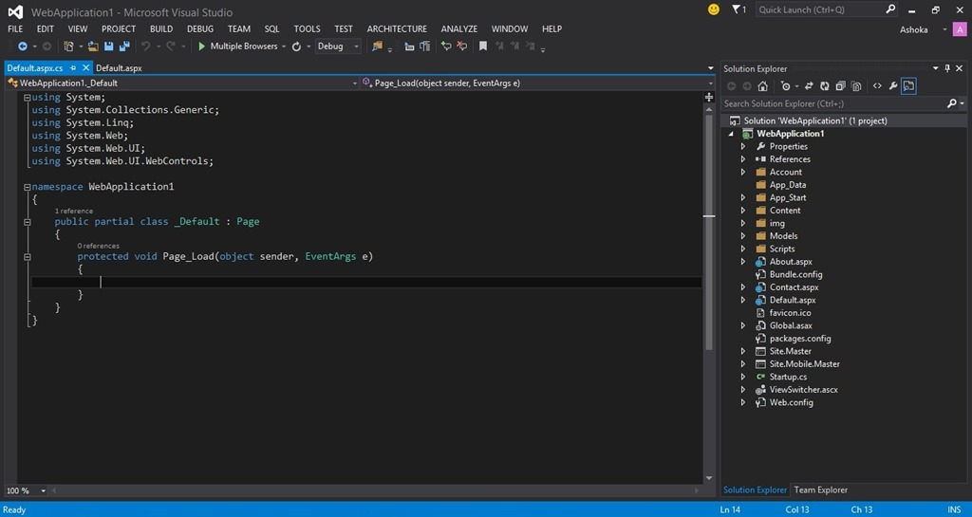


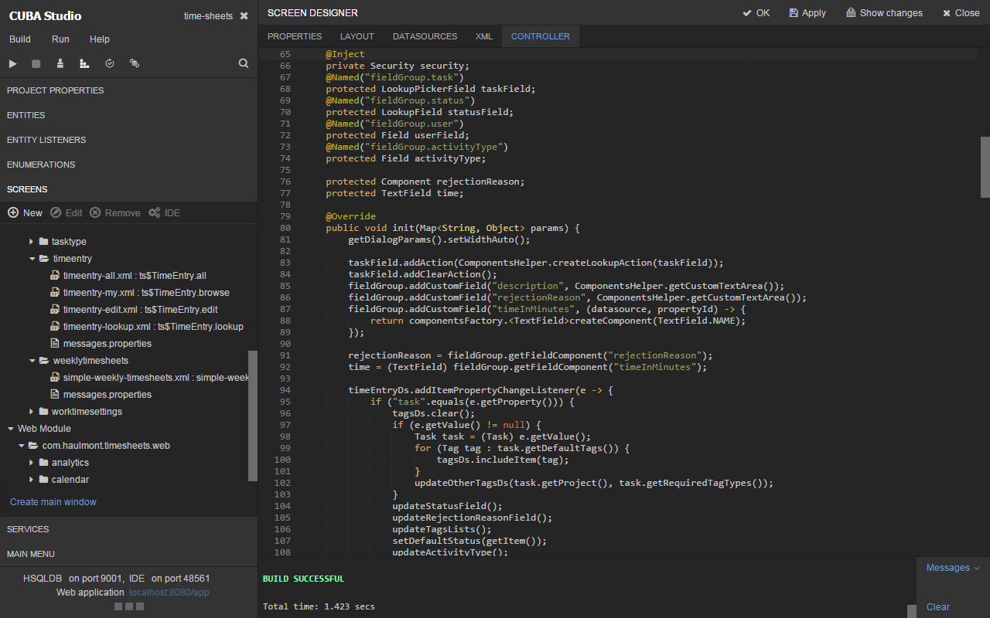
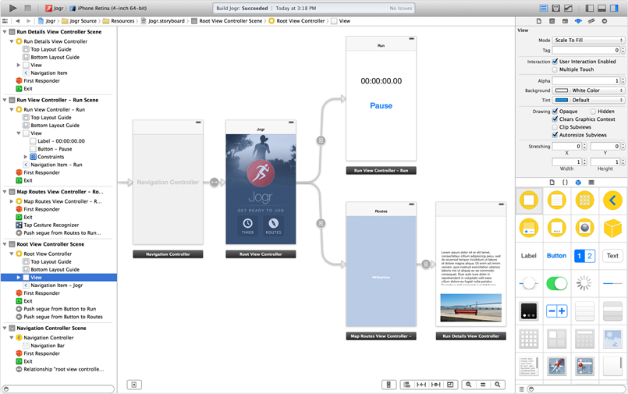


RAD Studio
Visual Studio
CUBA Studio
Xcode

Slide 5


Задача
Решение:
Дано:
q = 450 Кл
t = 10 с
V = 220 В
Найти:
A

